Slide 1
И. А. Гончаров «Обломов»
Материалы к урокам

Slide 2
История души человеческой, хотя бы самой мелкой души, едва ли не любопытнее истории целого народа.
М. Ю. Лермонтов

Slide 3
Прочитайте 1 главу и ответьте на вопрос:
Кто такой Обломов?
портрет
квартира, интерьер
проблемы героя, которые вывели его из равновесия

Slide 4
Прочитайте 2 – 4 главы и ответьте на вопросы.
Расскажите о гостях Обломова по плану:
-кто они
-род занятий
-отношения с Обломовым
-оценка Обломовым их жизнедеятельности

Slide 5
2. Какую роль для понимания Обломова и окружающей его жизни играют его встречи и диалоги с гостями?
3. Почему писатель иронизирует над ним в этих сценах?

Slide 6
Прочитайте главы 5 – 6 и расскажите об Обломове по плану:
Жизнь в Петербурге Образование Обломова
Его отношение к учебе, науке.
Отношение Обломова к имению, хозяйственным вопросам.

Slide 7
Анализ эпизода «Сон Обломова» (глава 9)
1.В какой благословенный уголок земли перенес нас сон Обломова?
2.Зачитайте описание утра, приснившегося Обломову?
3.Каков полдень, вечер Обломова?
4.С какой целью автор использует пейзаж?
5. Каким предстает перед нами мальчик Илюша?
6. Какими предстают Обломовка и ее жители?
7. С какими героями знакомит нас автор?

Slide 8
Благословенный край
Труд как наказание
Неустроенность быта
Неготовность к трудностям
Ощущение безопасности
Равнодушие и
покой
Нежелание действовать

Slide 9
Обломовщина как тип жизни
1. Этот тип жизни определяет неподвижность (покой). Мотивы сна, застоя, духоты.
2. Интересы обломовцев сосредоточены на физиологических потребностях, жизнь соответствует природному циклу смены времен года, это определяет заботы мужиков и господ.
3. Обломовцы ведут привычное состояние. Нет непредсказуемых событий; обломовцы спокойны и равнодушны к остальному миру.
4. Условия крепостного быта наложили свой отпечаток: обломовцы не умеют быть хозяевами, они непрактичны, не любят трудиться, не умеют преодолевать возникшие трудности.
5. Обломовцы смотрят на труд как на наказание.

Slide 10
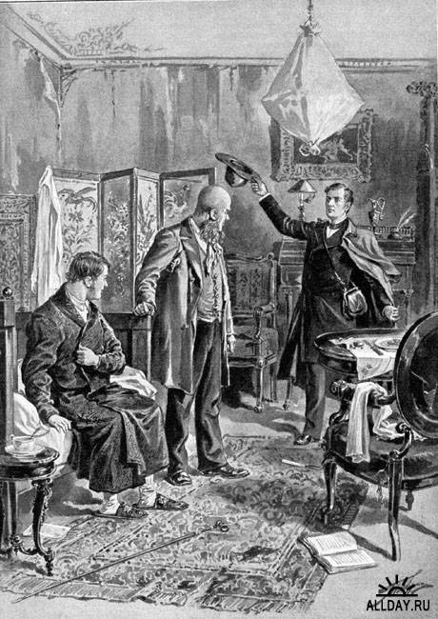
Андрей Штольц (часть2, главы 1 – 5)
А. П. Чехов: «Штольц не внушает мне никакого доверия. Автор говорит, что это великолепный малый, а я не верю. Это продувная бестия, думающая о себе очень хорошо и собою довольная…»
1. Характеристика Штольца
2. Деятельность Штольца
3. Отношение автора к Штольцу
4. Штольц – антипод Обломова или его двойник?
5. Выделите привлекательные черты и слабости этого героя.

Slide 11
Портрет как средство создания образа
Что такое портрет?
Докажите, что портретное описание героя является элементом создания его образа.
Проследите, как портрет отражает характеры.
Какие детали описаны автором наиболее подробно?
Заполните таблицу
 | Обломов | Штольц
Возраст
Портрет
Костюм
Интерьер

Slide 12
Выявите сходства и различия между Обломовым и Штольцем и заполните таблицу
 | Обломов | Штольц
Образ жизни
Отношение к семье и родителям
Отношение к образованию
Поведение в обществе и на службе
Восприятие любви
Отношение к дружбе и друзьям

Slide 13
Ольга Ильинская
1.Каков характер?
2. Каковы идеалы?
3. Почему Ольга полюбила Обломова?
4. Является ли Ольга положительной героиней?

Slide 14
Ольга Ильинская и Илья Обломов. История любви
1. Знакомство, пение Ольги, восторг Обломова (часть 2, глава 5)
2. признание в любви (часть 2, глава 5)
3. Встречи в парке. Ветка сирени. Повторное признание в любви и прощение Ольги (часть 2, главы 6 – 8).
4. Свидание на горе (часть2, глава 9)
5. Письмо (часть2, глава 10)
6. Свидание в Летнем саду (часть 3, глава 5)
7. Разлив Невы, снятые мосты – препятствие, чтобы отложить визиты к Ольге) (часть 3, глава 6)
8. Приезд Ольги на квартиру к Обломову (часть 3, глава 7)
9. Разрыв Обломова и Ольги (часть 3, глава 11)

Slide 15
Заполните таблицу цитатами из романа
Зарождение любви | Неоправдавшиеся надежды

Slide 16
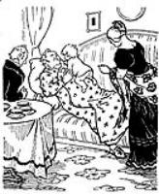
Семейное счастье Обломова

Slide 17
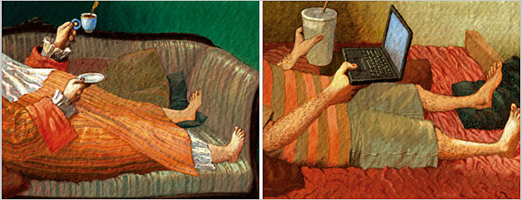
Найдите отличия!

Slide 18
Источники:
http://obo-vsem.3dn.ru/index/oblomov_goncharov_i_a/0-63
http://www.liveinternet.ru/users/3370050/post109992872/
http://gvozdikova.ucoz.ru/load/literatura/konspekty_urokov/uroki_po_romanu_i_a_goncharova_quot_oblomov_quot/9-1-0-71
http://www.uokm.ru/goncharov5.php
http://fotomag.com.ua/Ivan_Goncharov-_Oblomov-opinion.html
http://www.labirint.ru/screenshot/goods/66628/1/
http://lib.rus.ec/b/137736/read
http://www.uokm.ru/goncharov5.php
http://www.e-reading.org.ua/bookreader.php/88894/Annenskiii_-_Goncharov_i_ego_Oblomov.html
http://www.goncharov.spb.ru/taburin005/
http://oblomov.omsk.edu/win/galereja/OblZahSht2.html
http://oblomov.omsk.edu/koi/galereja/Oblomov3.html
http://oblomov.omsk.edu/koi/galereja/OblOlg3.html
http://oblomov.omsk.edu/koi/galereja/Oblomov2.html
http://switzerland-estate.ru/index.php?key=Oblomov_%D0%9E%D0%B1%D0%BB%D0%BE%D0%BC%D0%BE%D0%B2&page=1
http://www.futuristika.org/konu/enteresan/page/10/

